Slide 1
GRUPO AUTOS DEL CENTRO | AGOSTO 2026
Propuesta de Mejora
en Conversión de Ventas
Análisis predictivo basado en regresiones logísticas y lineales múltiples
sobre 668 leads, 339 pruebas de manejo y 58 ventas concretadas — Agosto 2026

Slide 2
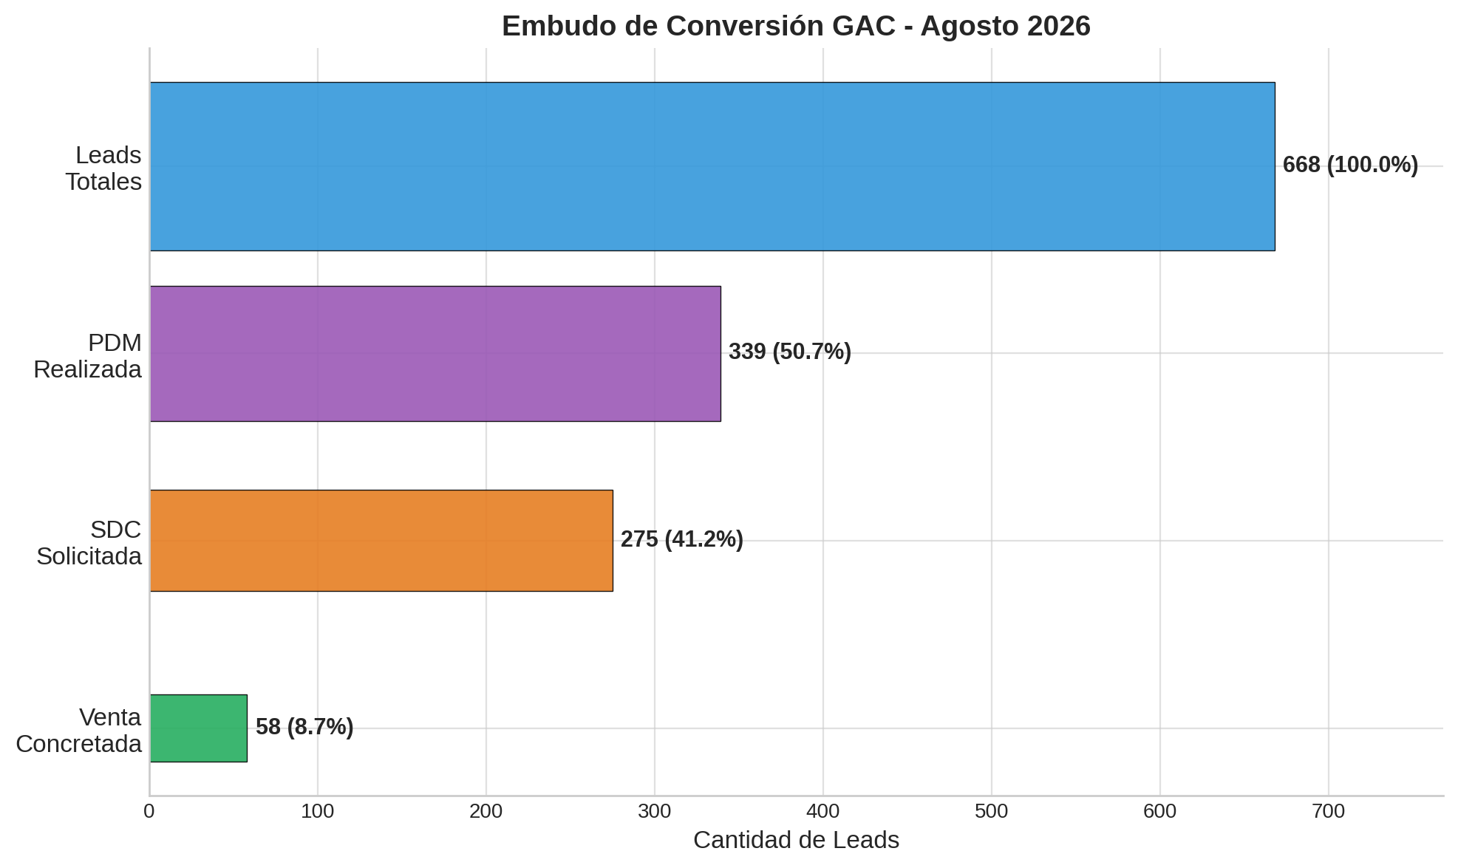
📊 Contexto: Embudo de Conversión Actual
Diagnóstico del Funnel
De 668 leads capturados en agosto 2026:
• 50.7% realizó prueba de manejo (PDM) — 339 leads
• 41.2% solicitó crédito (SDC) — 275 leads
• 8.7% concretó compra — 58 ventas
⚠️ Hallazgo Crítico
La tasa de conversión global (8.7%) está por debajo del benchmark del sector automotriz (12-15%). Sin embargo, el modelo identifica que los leads que solicitan crédito tienen 4.1 veces más probabilidad de comprar.

Slide 3
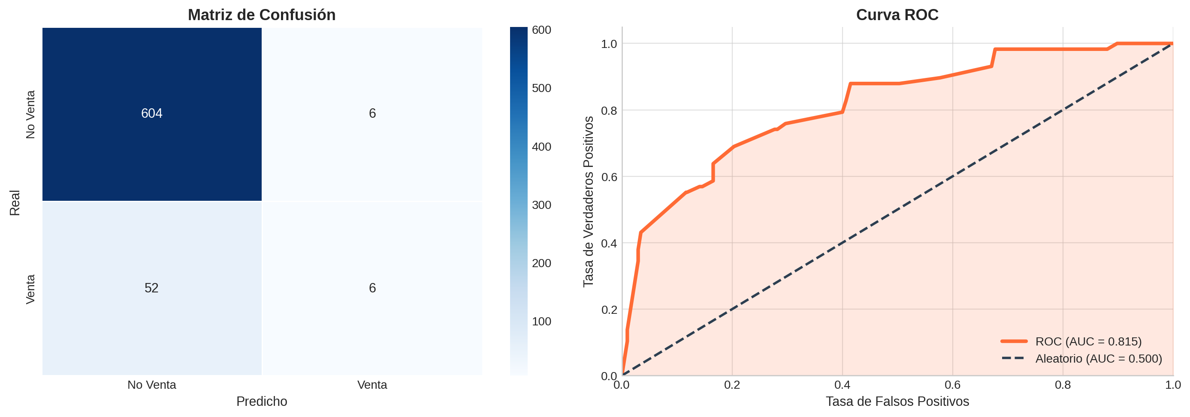
🔮 Modelo Predictivo: ¿Quién Compra?
Regresión Logística (AUC = 0.815)
El modelo clasifica correctamente al 91.3% de los leads y detecta patrones de compra con alta precisión.
Variable OR Interpretación
────────────────────────────────────────────────────────
SDC (Solicitud de Crédito) 4.11x Multiplica odds ×4.1
PDM (Prueba de Manejo) 2.32x Duplica probabilidad
Potencial de Compra (%) 1.09x +8.6% por punto extra
Todas las variables son estadísticamente significativas (p < 0.05)

Slide 4
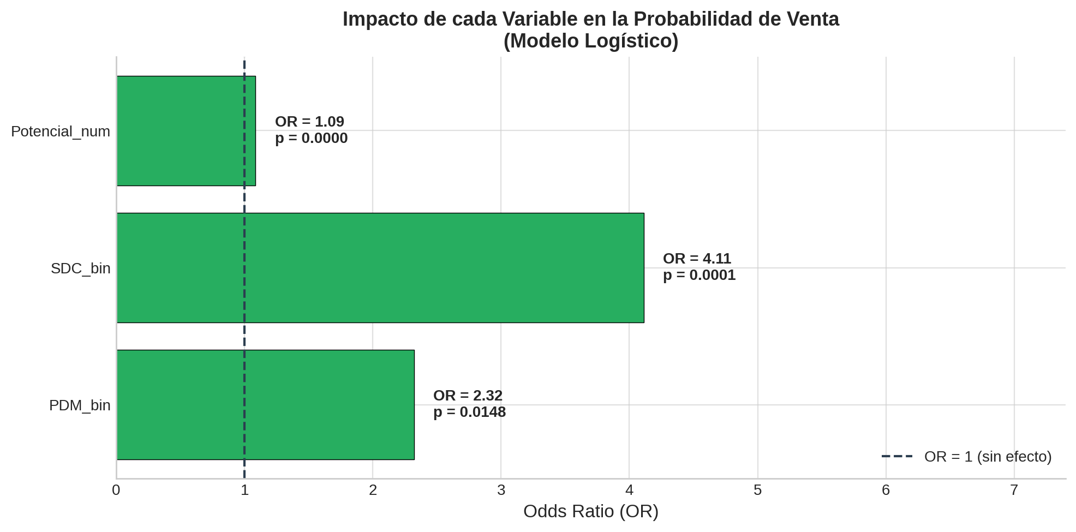
📈 Impacto de cada Variable en la Venta
Interpretación de Negocio
🎯 Prioridad 1: Solicitud de Crédito (SDC)
OR = 4.11 | Es el predictor más potente. Un lead que solicita crédito tiene 311% más probabilidad de convertir que uno que no lo hace.
🎯 Prioridad 2: Prueba de Manejo (PDM)
OR = 2.32 | La experiencia física con el vehículo duplica las probabilidades de cierre. Es el segundo factor más influyente.
🎯 Prioridad 3: Potencial de Compra
OR = 1.09 | Aunque su efecto es menor, es estadísticamente significativo y sirve como filtro temprano de calidad de lead.

Slide 5
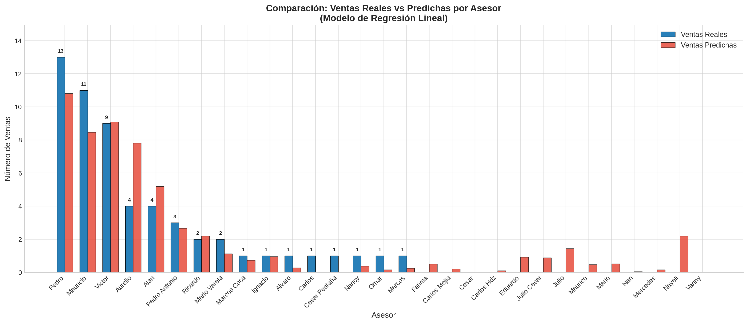
📉 Modelo de Desempeño: Ventas por Asesor
Regresión Lineal Múltiple (R² = 0.862)
El modelo explica el 86.2% de la variabilidad en ventas por asesor, confirmando que el desempeño no es aleatorio.
Variable Coef. Impacto Signif.
───────────────────────────────────────────────────────────────
Total_PDM +0.279 Cada PDM = +0.28 ventas ✓ p=0.010
Total_SDC +0.140 Cada SDC = +0.14 ventas ✗ p=0.110
Total_Leads -0.101 Más leads ≠ más ventas ✗ p=0.138
💡 Insight Clave
La cantidad de leads asignados NO predice ventas (p = 0.138). Lo que SÍ predice es la cantidad de PDM realizadas. La calidad del proceso supera a la cantidad de oportunidades.

Slide 6
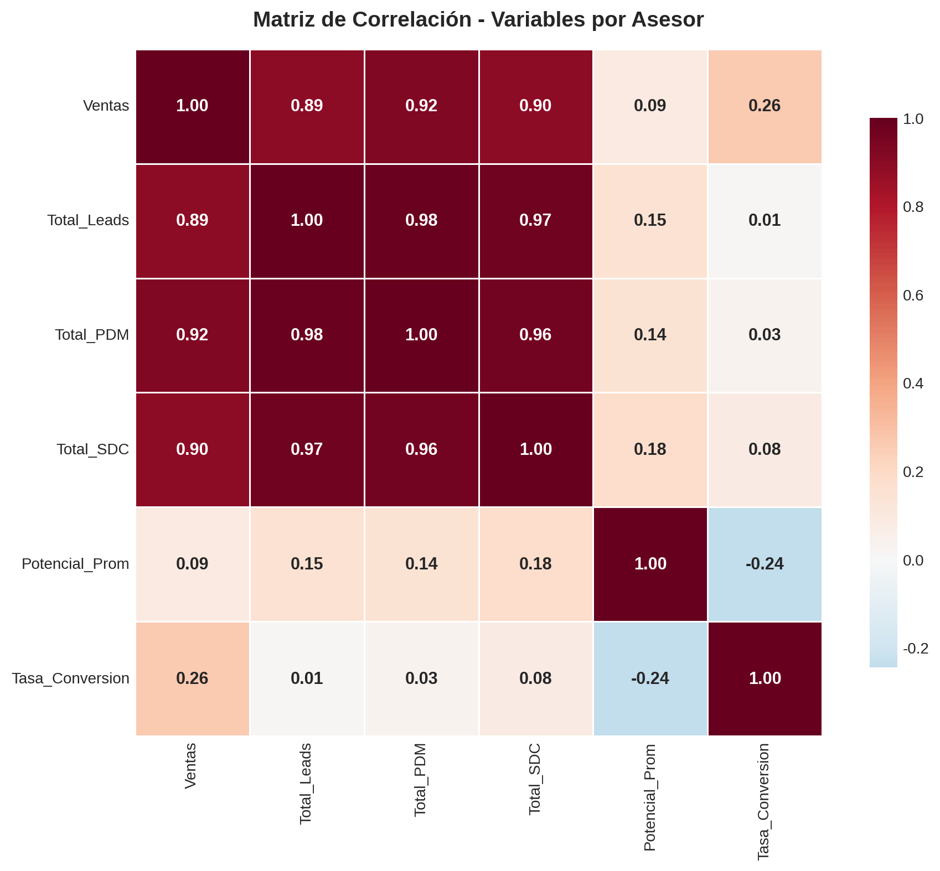
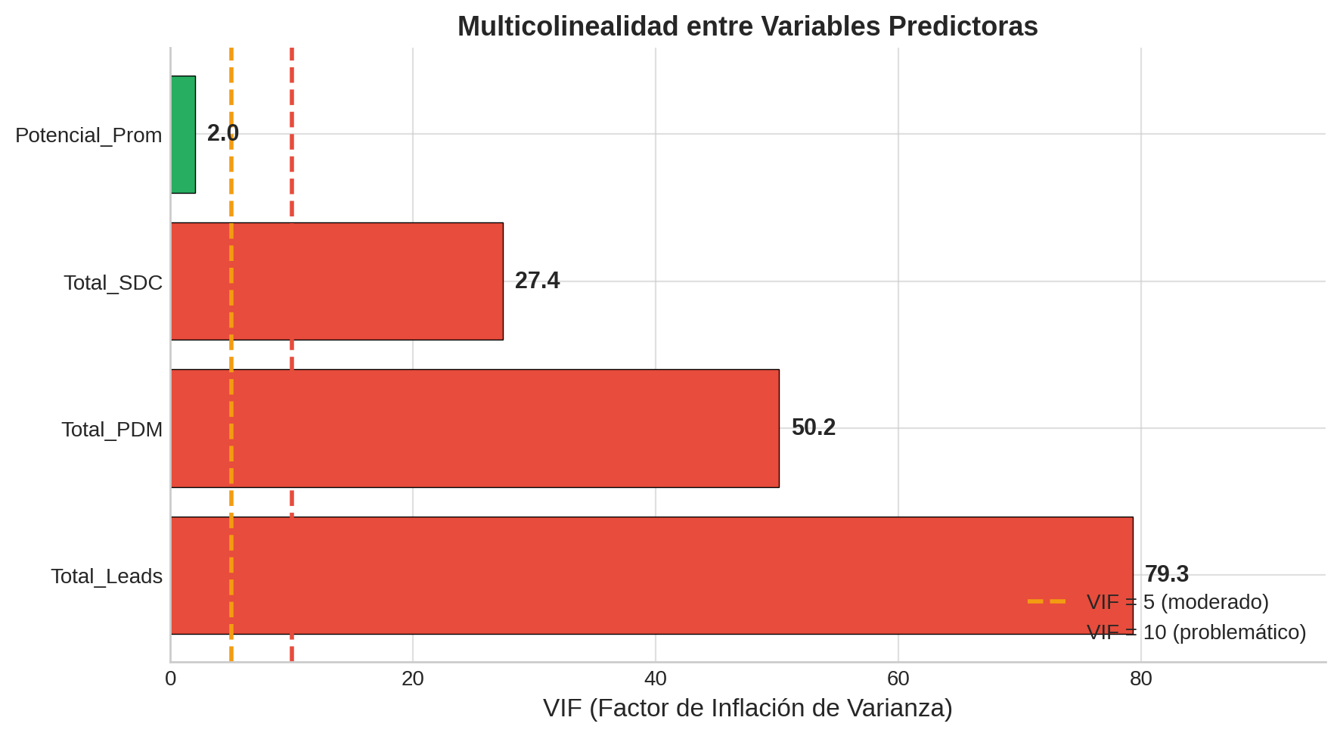
🔗 Correlaciones y Multicolinealidad
Matriz de Correlación
Ventas correlaciona fuertemente con PDM (0.92), SDC (0.90) y Leads (0.89). El Potencial de Compra tiene correlación débil con ventas (0.09).
⚠️ Advertencia: Multicolinealidad Detectada
Los VIF de Total_Leads (79.3), Total_PDM (50.2) y Total_SDC (27.4) son extremadamente altos. Estas variables están fuertemente correlacionadas entre sí.
📌 Implicación Estratégica
No se pueden interpretar de forma aislada. La estrategia debe enfocarse en el ratio PDM/Leads y SDC/PDM como métricas de eficiencia, no en volúmenes absolutos.

Slide 7
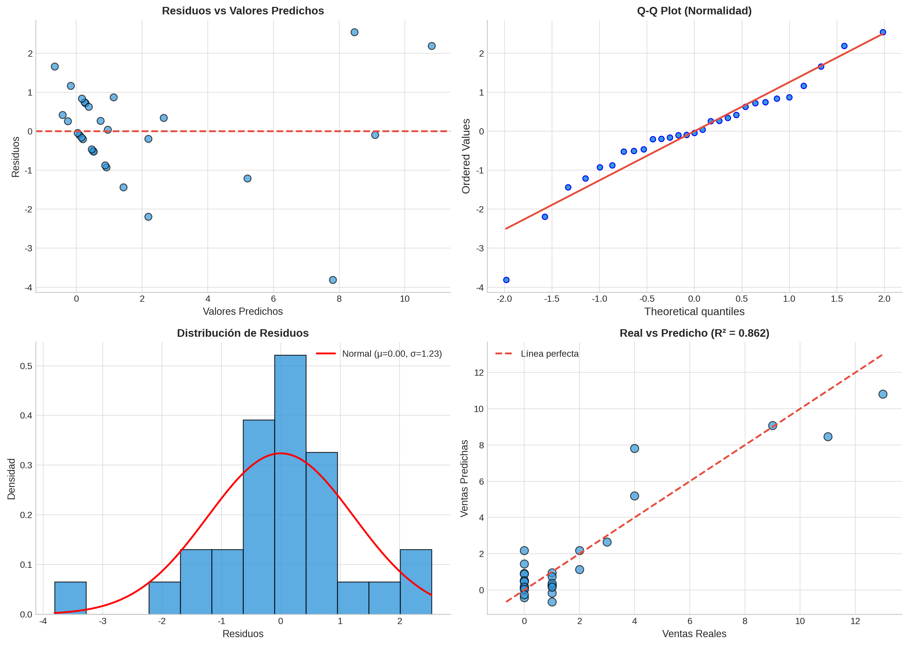
✅ Validación del Modelo
Pruebas de Calidad del Modelo Lineal
📐 Normalidad de Residuos
Test de Shapiro-Wilk: stat = 0.949, p = 0.170
✓ Los residuos siguen distribución normal. El modelo es válido.
📈 Homocedasticidad
El gráfico de Residuos vs Predichos no muestra patrón de embudo.
✓ La varianza es constante. No hay sesgo sistemático.
🎯 Ajuste Real vs Predicho
Los puntos se agrupan alrededor de la línea de 45°.
✓ R² = 0.862 indica excelente poder predictivo.

Slide 8
🚀 Propuesta Estratégica: Acciones Inmediatas
1. Implementar 'Crédito Primero' como protocolo obligatorio
Justificación: OR = 4.11. Es el predictor más potente.
• Capacitar a asesores para solicitar precalificación de crédito en la primera cita
• Crear incentivo económico por SDC logrado (no solo por venta)
• Meta: elevar tasa SDC de 41.2% a 60% en 90 días
• Impacto estimado: +15-20 ventas mensuales adicionales
2. Campaña 'PDM Garantizada' para leads digitales
Justificación: OR = 2.32. La experiencia física duplica la conversión.
• Agendamiento automático de PDM dentro de 48h de recepción de lead
• Ofrecer PDM a domicilio para leads con potencial ≥ 70%
• Meta: elevar tasa PDM de 50.7% a 70%

Slide 9
🎯 Propuesta Estratégica: Gestión y Métricas
3. Rediseñar KPIs de asesores: de 'Leads' a 'PDM efectivos'
Justificación: Total_Leads no predice ventas (p = 0.138), pero Total_PDM sí (p = 0.010).
• Eliminar bonificación por volumen de leads atendidos
• Implementar scorecard: 40% PDM, 30% SDC, 30% Ventas
• Revisión semanal de ratio PDM/Leads por asesor
4. Sistema de Alertas Tempranas con el Modelo Predictivo
Justificación: AUC = 0.815 permite clasificación confiable.
• Score de probabilidad de compra automático para cada lead nuevo
• Leads con score < 30%: ruta de nutrición automatizada
• Leads con score > 70%: intervención directa de gerente + prioridad de PDM
5. Intervención de Gerente en leads 'Calientes'
• Protocolo: cualquier lead con PDM + SDC debe tener cierre acompañado por gerente
• Reducir abandono en la etapa final del funnel

Slide 10
📊 Proyección de Impacto
Escenario PDM SDC Ventas Est. Incremento
─────────────────────────────────────────────────────────────────────
Actual (Agosto) 50.7% 41.2% 58 —
Conservador (+10% PDM/SDC) 60% 50% ~72 +24%
Óptimo (meta propuesta) 70% 60% ~90 +55%
*Proyección basada en coeficientes del modelo lineal:
cada PDM adicional = +0.28 ventas; cada SDC adicional = +0.14 ventas
Inversión Requerida: Baja
Capacitación + ajuste de incentivos. Sin inversión en infraestructura.
Tiempo de Implementación: 30-60 días
Cambios en procesos y capacitación de asesores.
ROI Esperado: Alto
+32 ventas/mes con costo marginal cercano a cero.

Slide 11
Gracias
Los datos hablan. La decisión es nuestra.
Resumen Ejecutivo
• El modelo predice ventas con 81.5% de precisión (AUC)
• SDC es el factor más influyente: multiplica por 4.1 las odds de compra
• PDM es el segundo factor: duplica las probabilidades
• La cantidad de leads NO predice ventas; la calidad del proceso SÍ
• Implementar las 5 acciones propuestas puede incrementar ventas en +24% a +55%

